Slide 1
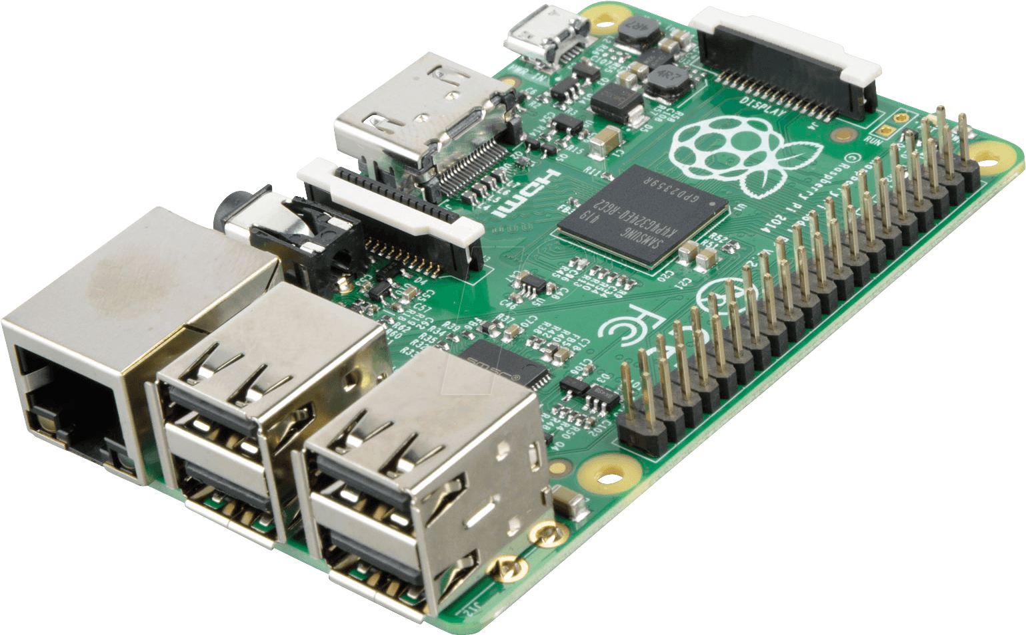
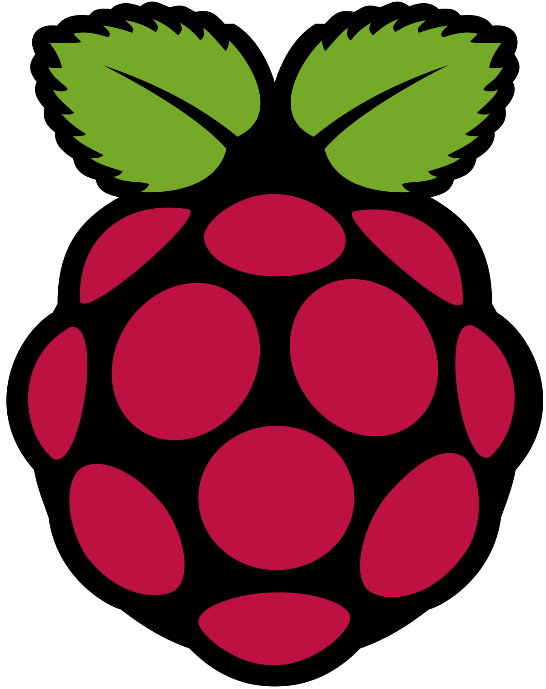
Pertemuan 5
Image Processing Part 1
Install Library
Image Data & Matrix
Read Image
Show Image
Belajar
Image Processing di Raspberry Pi

Slide 2
Install Library

Slide 3
Install Library Image Processing
1. Install Library Numpy & Matplotlib pada terminal Raspberry Pi di VSCode
pip3 install numpy
pip3 install matplotlib
2. Install OpenCV pada terminal Raspberry Pi di VSCode
pip3 install opencv-python==3.4.6.27
3. Install Scikit-Image pada terminal Raspberry Pi di VSCode
pip3 install scikit-image

Slide 4
Install Library Image Processing
4. Install Library pendukung OpenCV pada terminal Raspberry Pi di VSCode
sudo apt-get -y install libatlas-base-dev libqtgui4 python3-pyqt5 libqt4-test
sudo apt-get -y install libilmbase-dev libopenexr-dev libgstreamer1.0-dev
sudo apt-get -y install libopencv-dev
sudo apt-get -y install build-essential checkinstall cmake pkg-config yasm
sudo apt-get -y install libtiff4-dev libjpeg-dev libjasper-dev
sudo apt-get -y install libavcodec-dev libavformat-dev libswscale-dev libdc1394-22-dev
sudo apt-get -y install libxine-dev libgstreamer0.10-dev libgstreamer-plugins-base0.10-dev libv4l-dev
sudo apt-get -y install libqt4-dev libgtk2.0-dev
sudo apt-get -y install libfaac-dev libmp3lame-dev libopencore-amrnb-dev
sudo apt-get -y install libopencore-amrwb-dev libtheora-dev libvorbis-dev libxvidcore-dev
sudo apt-get -y install x264 v4l-utils ffmpeg
sudo apt-get install libopenjp2-7
sudo apt-get install libjasper-dev
sudo apt install libgl1-mesa-glx

Slide 5
Test Library Image Processing
buka Jupyterlab pada VSCode yang terhubung ke Raspberry Pi,
Jalankan code berikut pada cell di Jupyter Lab,
cek versi library yang diinstall, jalankan pada jupyter lab,
import numpy as np
import matplotlib.pyplot as plt
import cv2
import skimage
np.__version__
plt.__version__
cv2.__version__
skimage.__version__

Slide 6

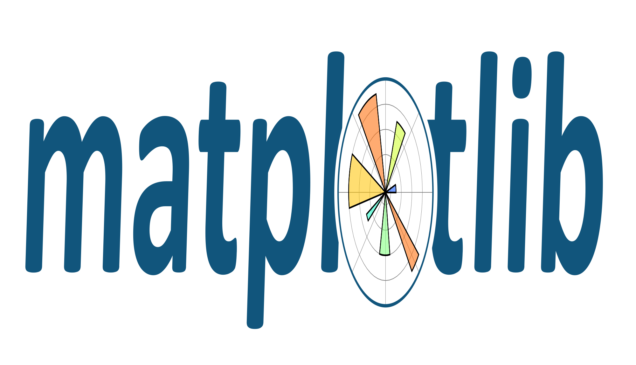


Library Image Processing
Library Python untuk analisa numerik
perhitungan dan manipulasi matrix berdimensi tinggi
Library Python untuk visulisasi data
Menampilkan chart, dan ilustrasi statistik lainya
Library Python untuk Image Processing
Memiliki banyak fitur manipulasi citra digital
Library Python untuk Image Processing
Memiliki banyak fitur manipulasi citra digital

Slide 7
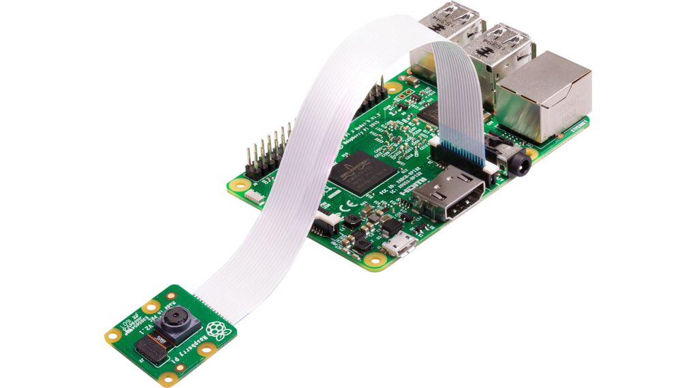
Hardware Setup
Raspberry Pi & Camera Module
Camera Module terhubung ke Port CSI Raspberry Pi

Slide 8
Hardware Setup
Cara memasangkan modul kamera ke Raspberry Pi

Slide 9
Enable Kamera
Sekarang kita akan enable kamera pada Raspberry Pi
Buka Terminal Raspberry Pi di VSCode
jalankan command berikut :
selanjutnya, pilih Interfacing option
gunakan keyboard key arrow up (↑) dan arrow down (↓) untuk navigate,
dan enter (↵) untuk select
selanjutnya pilin, enable/disable camera
pilih Enable dan OK
sudo raspi-config

Slide 10
Image Data & Matrix

Slide 11
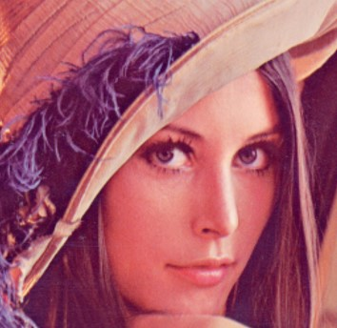
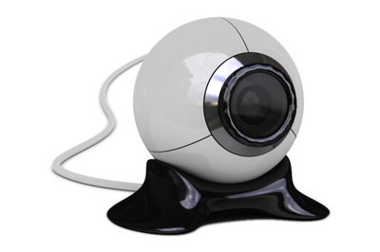
Konsep Dasar Image Processing
Raspberry Pi
Object
Kamera
Software/Program
Notes:
https://www.sas.com/en_us/insights/analytics/computer-vision.html

Slide 12
Image as Digital Content
Citra DiIgital Sebagai Matrix
Image Preview
Image as matrix data
Citra digital
Representasi matrix
Notes:
https://www.sas.com/en_us/insights/analytics/computer-vision.html

Slide 13
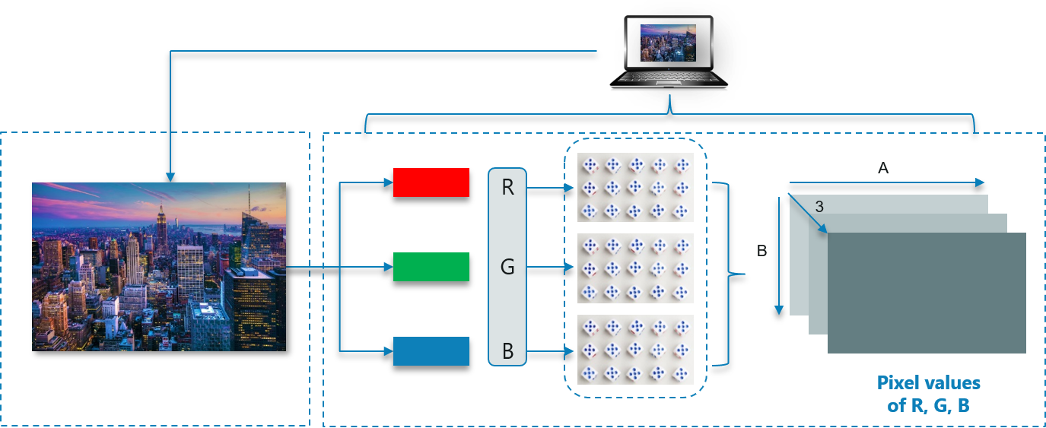
Citra Digital Sebagai Matrix
Citra digital terdiri dari 3 layer (R, G, B)
Tiap titik pada citra digital disebut pixel
Dalam 1 pixel menampung nilai 8 bit (0 – 255)

Slide 14
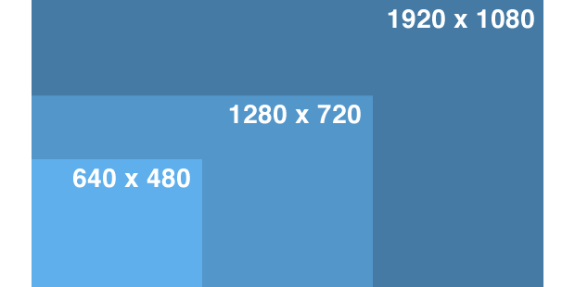
Ukuran Standar Citra Digital

Slide 15
Read Image

Slide 16
Basic Read Image
Read image menggunakan OpenCV
import cv2
img = cv2.imread('buah_naga.jpg')
Mendapatkan ukuran citra
heigh, width, channel = img.shape
print(heigh, width, channel)
Melihat data citra (matrix)
print(img)

Slide 17
Akses nilai pixel pada posisi tertentu
Mendapatkan nilai pixel pada posisi 100, 50
value = img[100, 50]
print('nilai pixel B, G, R = ', value )
channel layer citra pada OpenCV disusun dari layer B, G lalu ke R
0,0
250
contoh citra disampinng, misalnya memiliki ukuran 250x250 pixel
maka lokasi pixel (0,0) ada pada pojok kiri atas citra
sedangkan lokasi pixel (250,250) ada pada pojok kanan bawah citra
250

Slide 18
Show Image

Slide 19
Menampilkan citra digital
Citra digital dapat ditampilkan pada JupyterLab menggunakan library matplotlib
import matplotlib.pyplot as plt
plt.imshow(img)
Dari hasil diatas terlihat bahwa warna yang ditampilkan plt.imshow() tidak sesuai dengan kondisi real citra,
Hal ini disebabkan oleh matplotlib memiliki susunan gambar dari channel R, G lalu ke B sementara OpenCV sebaliknya.
Untuk mengatasi halinikita perlu melakukan reverse matrix OpenCV agar kompatible bengan matplotlib
img_reverse = img[ :, :, :: -1]
plt.imshow(img_reverse)

Slide 20
Mengatur ukuran tampilan gambar
mengatur tampilan gambar dapat dilakukan dengan menggunakan matploplib
kita dapat atur tampilan cita menjadi lebar : 10 inch dan tinggi 7 inch,
plt.figure(figsize=(10, 7))
plt.imshow(img_reverse)
figsize default: [6.4, 4.8]

Slide 21
Menghilangkan grid dan Menambahkan Title
Menghilangkan grid axis dan Menambahkan Title
plt.figure(figsize=(10, 7))
plt.imshow(img_reverse)
plt.title('my image')
plt.axis('off')

Slide 22
Function untuk read & show image
sekarang kita akan masukan program membaca dan menampilkan citra yang dibuat kedalam function
def show_image(img, title= 'my image', size=(10, 7)):
img_reverse = img[ :, :, ::-1]
plt.figure(figsize=size)
plt.imshow(img)
plt.title(title)
plt.axis('off')
panggil function menggunakan
img = cv2.imread(filename)
show_image(img, title='gambar buah naga')
atau dapat juga kita ganti ukuran citranya
img = cv2.imread(filename)
show_image(img, title='gambar buah naga', size=(15, 10))

Slide 23
Show Multiple Image
sekarang kita akan coba tampilkan banyak image kedalam jupyterlab
filenames = os.listdir("folder_1")
for name in filenames :
print(name)
img = cv2.imread(name)
show_image(img, title='gambar %s' % name)

Slide 24
Sumber
https://medium.com/@yunusmuhammad007/4-raspberry-pi-tutorial-pemrograman-dasar-opencv-part-1-d317513897b0

